Slide 1
Тематическое занятие с детьми
«Что такое Сбербанк?»
в рамках социального партнерства с ПАО Сбербанк

Slide 2
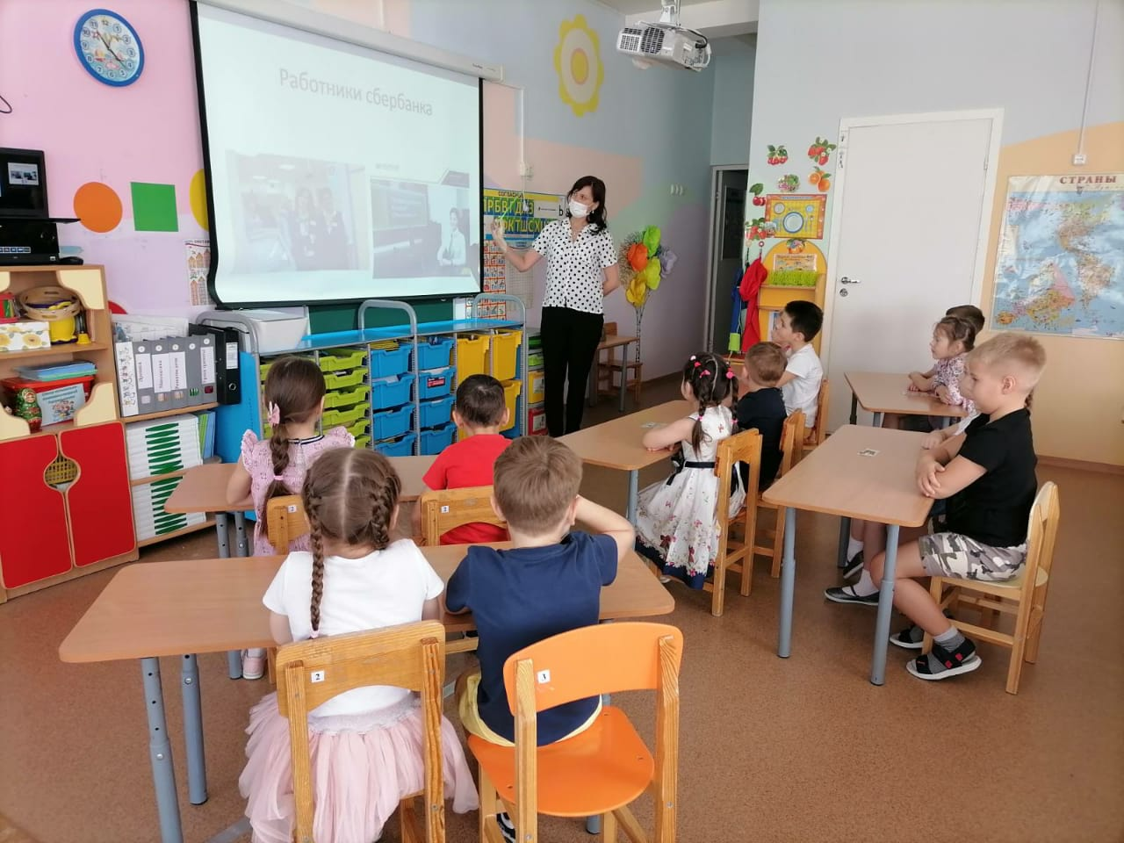

Slide 3
